Slide 1
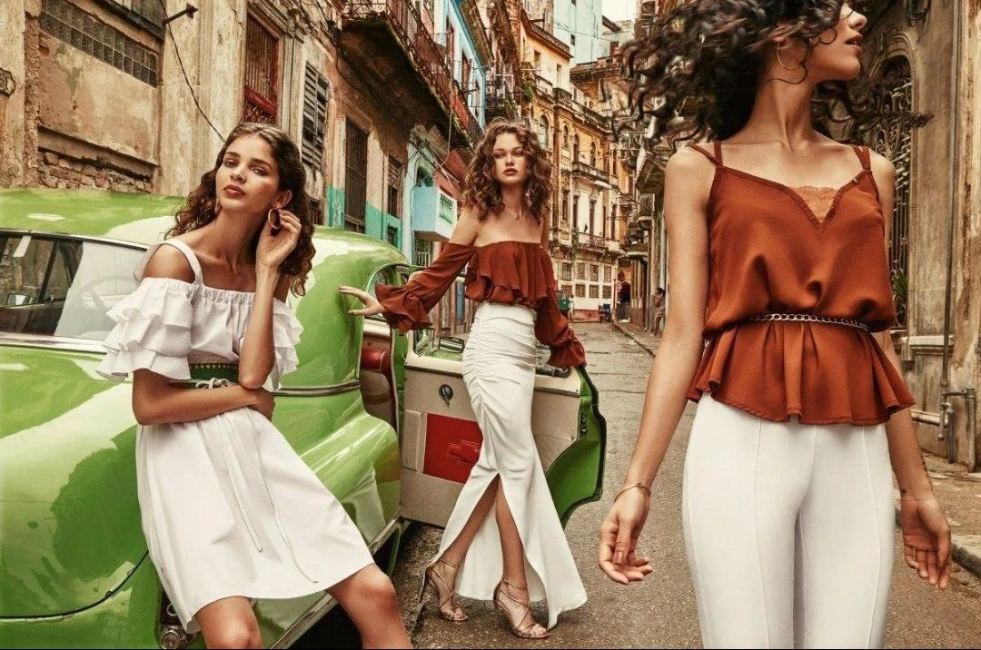
ДЮМ

Slide 2

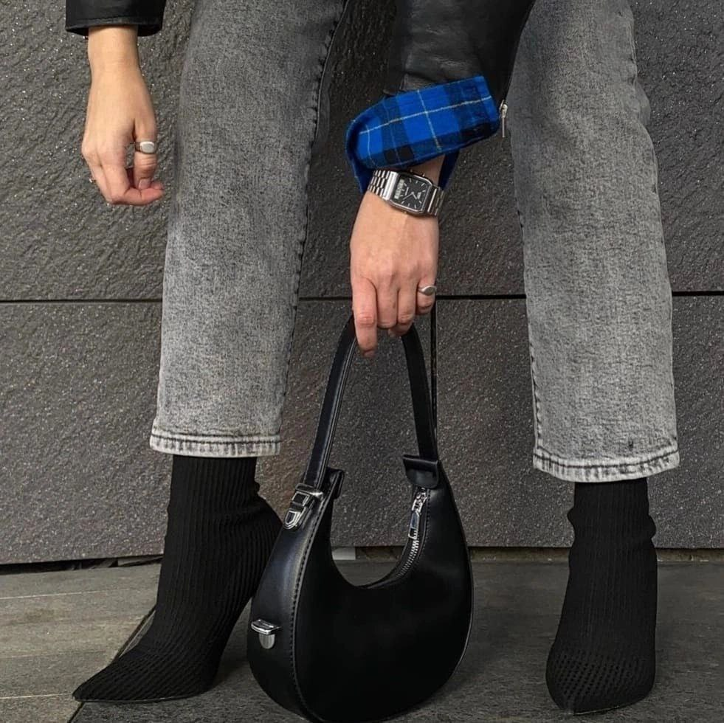
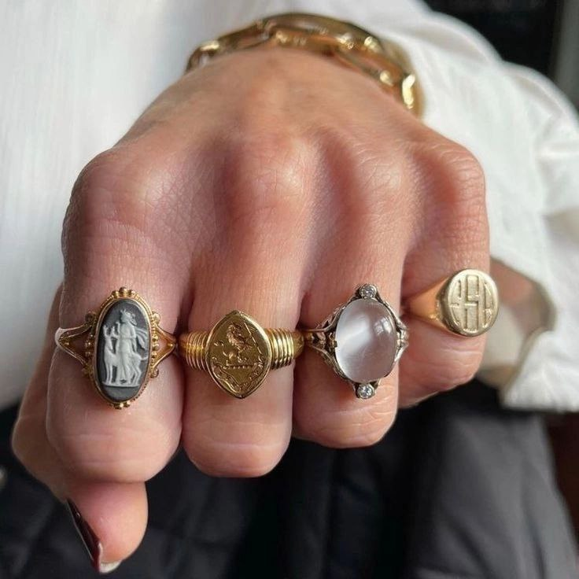
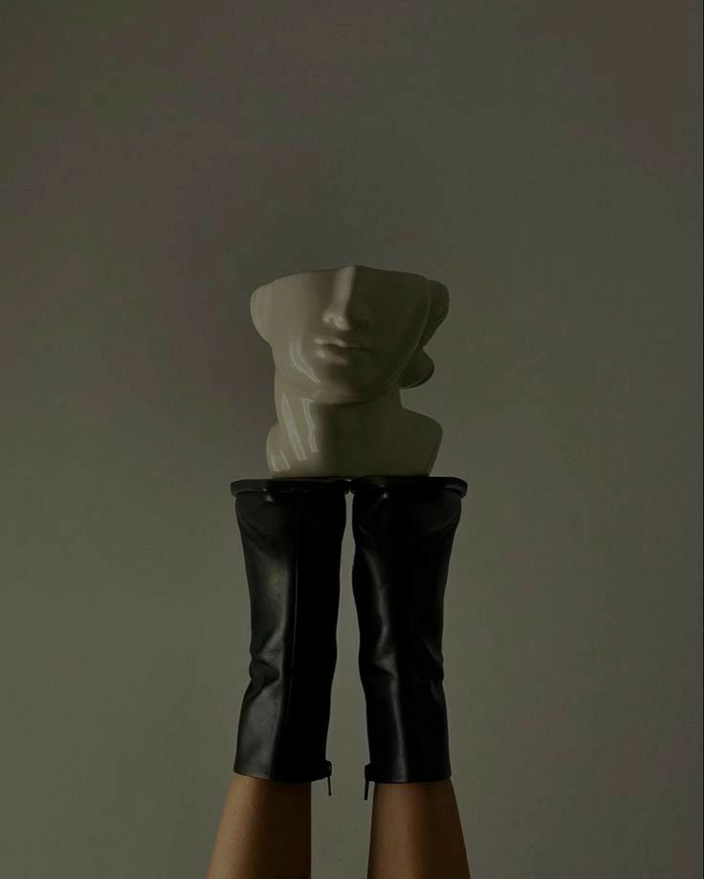
Актуальность проекта
Стартап проект подразумевает подбор одежды, в которой каждый человек будет чувствовать себя уверенно и не бояться не соответствовать этому миру в лице чужого мнения.
Задачи:
Научить людей стильно одеваться
Научить людей любить себя и следить за модой
Научиться выражать себя и свое я
Помочь найти свой личный стиль, научиться стилизовать вещи со вкусом

Slide 3
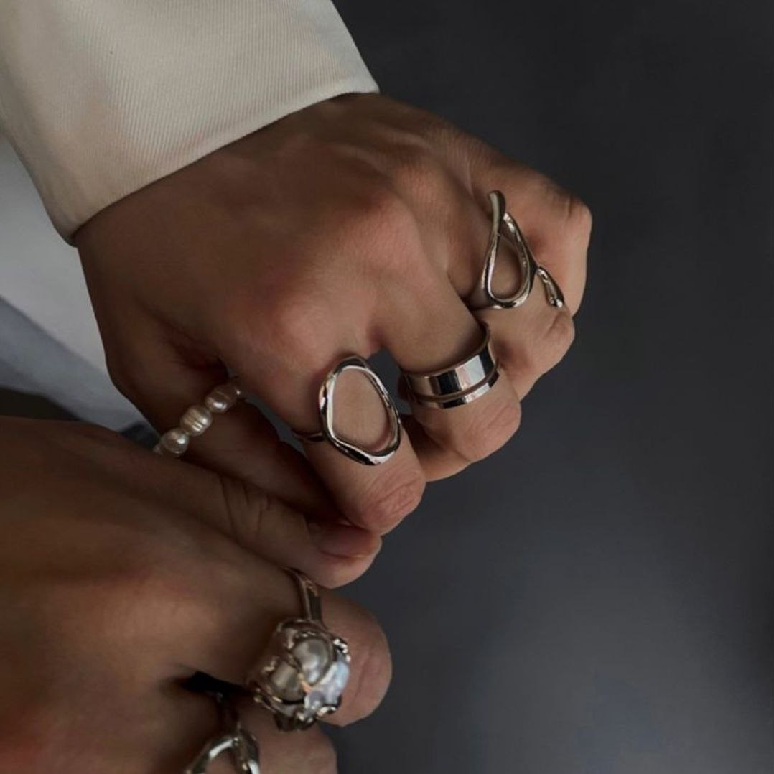
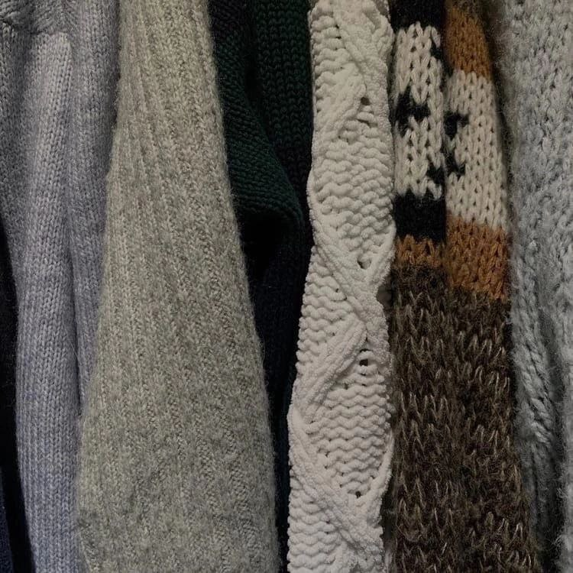
Проблема
Почему существующих вариантов решения
не достаточно?
Проект ДЮМ помогает людям выбрать как отдельную вещь, так и целый образ. В современном мире навязанных стереотипов все больше людей боятся не соответствовать этому миру в лице чужого мнения, теряясь и забывая про свою индивидуальность. Наше приложения позволит подчерпнуть для себя идею стиля или образа, который откликнется вашему вкусу и сердцу, а в свою очередь бот по наводящим вопросам сможет с филигранной точностью подобрать как отдельные вещи, так и целые образы сочетающиеся между собой, подчеркивающие вашу красоту и неповторимость
Наше приложение будет с возможностью перехода к телеграмм боту, в котором мы поможем через разработчика подобрать образ, сгенерированный через канал. ДЮМ полностью берет на себя процесс оформления, доставки и получения. Доставка осуществляется по всей России. ДЮМ дешевле, чем у конкурентов. А также для юридических лиц мы сможем подобрать корпоративную форму на каждый день и праздник

Slide 4
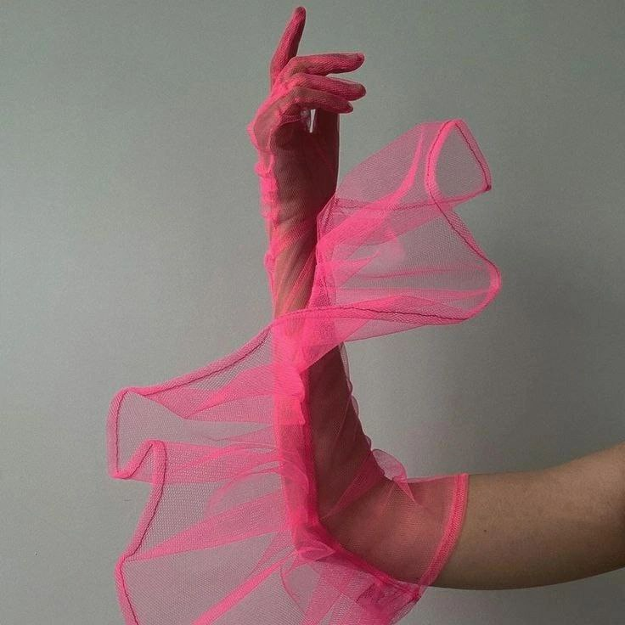
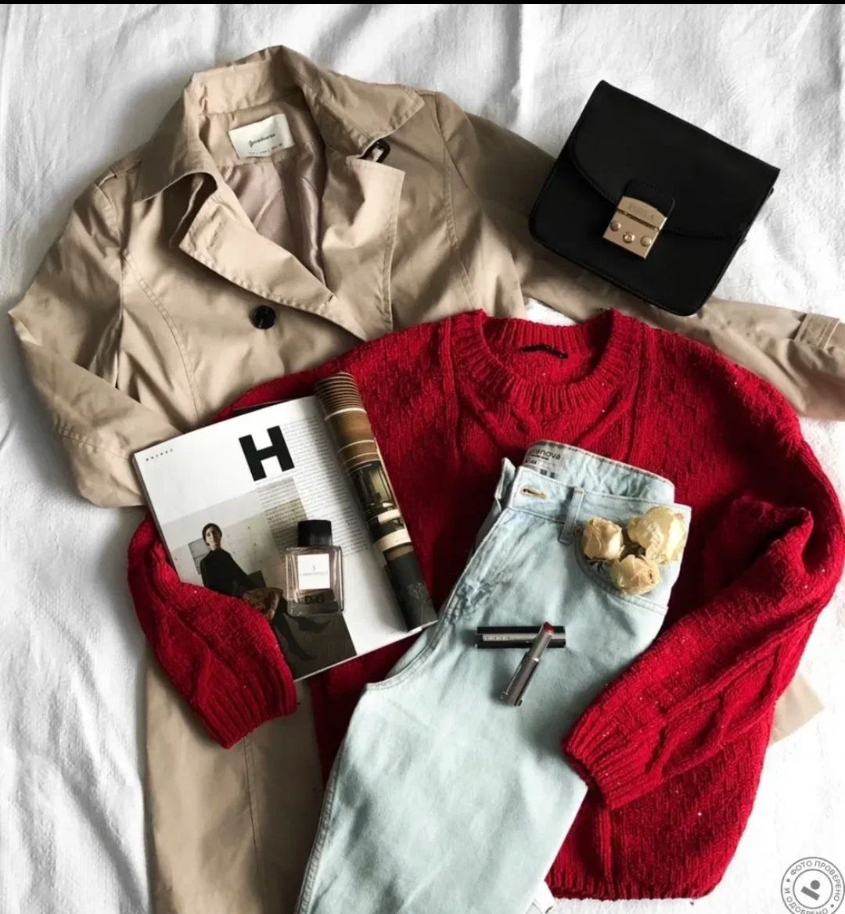
Решение
Уникальные преимущества и выгоды для клиента
Преимущество по сравнению с конкурентами заключается в:
- за более низкую цену клиент получает огромную базу различных вещей и аксессуаров, которые бот сам генерирует и собирает образы исходя из пожеланий клиента
- широкий охват клиентов различных возрастов
-доступность и мобильность интерфейса как приложения, так и тг-бота
-постоянное обновление в новостном потоке моды
Потенциальная прибыльность: за счет более низкой цены, чем у конкурентов широкий охват клиентуры и дополнительные возможности с дополнительной подпиской.
Так как мы работаем с людьми и модой, что будет актуально всегда потенциал у бизнеса большой + качественная проработка продукта

Slide 5
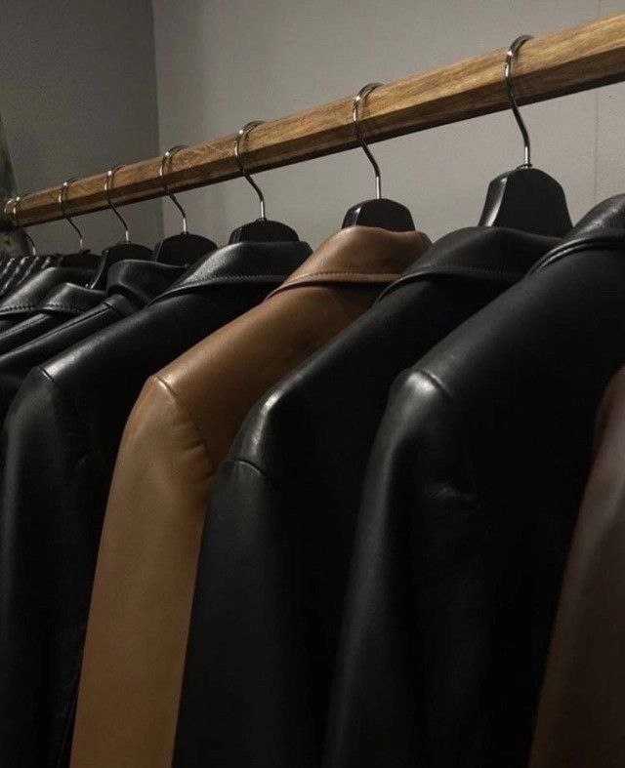

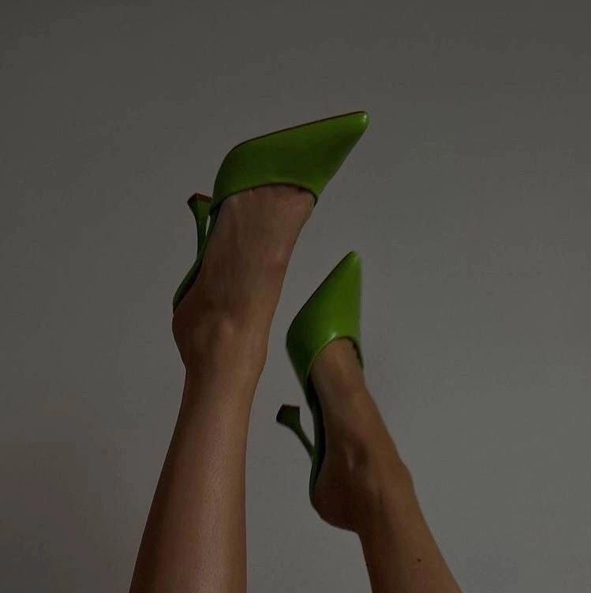
Бизнес-модель
Телеграмм-бот по подбору одежды на каждый день, на торжественное мероприятие, на стилизованный вечер в котором каждому будет комфортно и через личное предпочтения будет подбираться стиль подчеркивающий красоту и неповторимость.
Мы планируем реализовать 1000 подписок и 500 подписок-PRO*
Подписка: 500 рублей (размещение актуальных образов)
Подписка-PRO* : 2000 рублей ( консультация с дизейнером/ блогером, подборка образов на месяц с учётом развивающейся моды и погодных условий)
Продвижение в социальных сетях (актуальнее всего вк и тг)
Покупка рекламы у тематических каналов про моду, подборку одежды, эстетики и тд.
Выплывающая реклама на тематических сайтах, реклама у блогеров
Привлечение дизайнеров с аудиторией (по бартеру)
Проверка гипотез: через онлайн тестирование, как клиентам проще будет подобрать одежду)

Slide 6
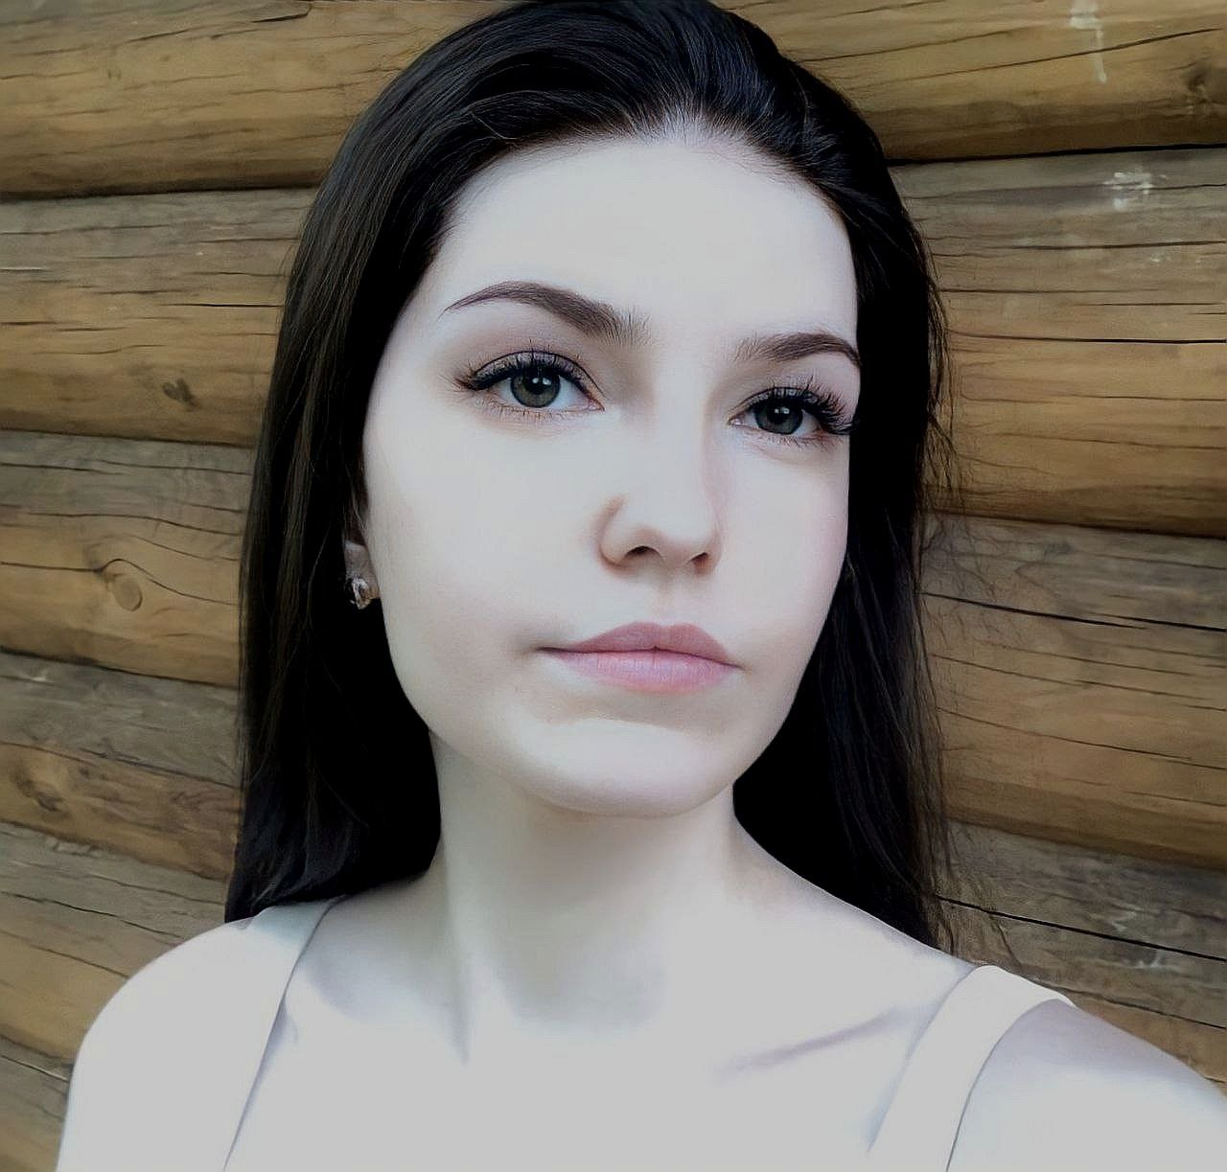
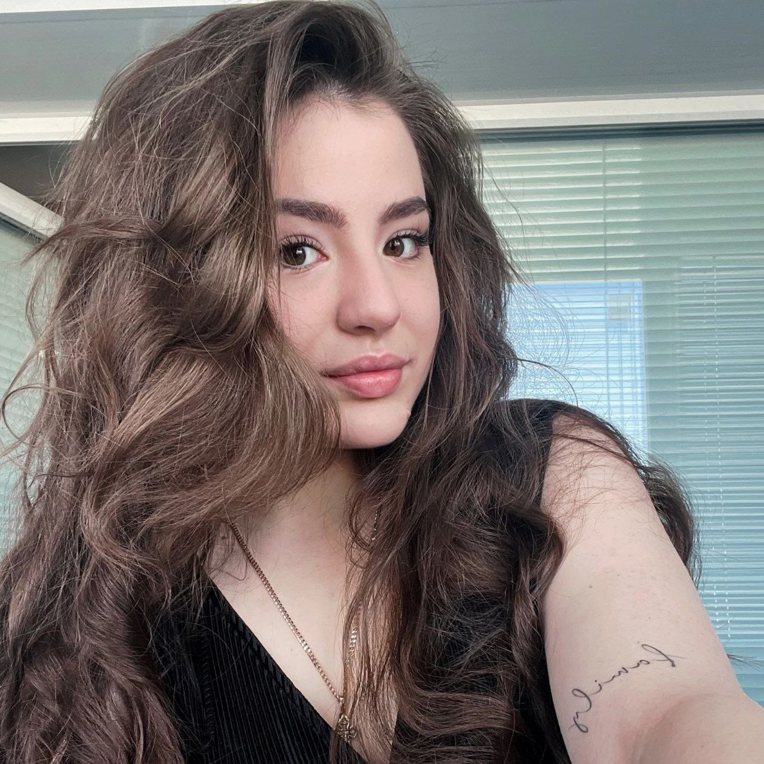
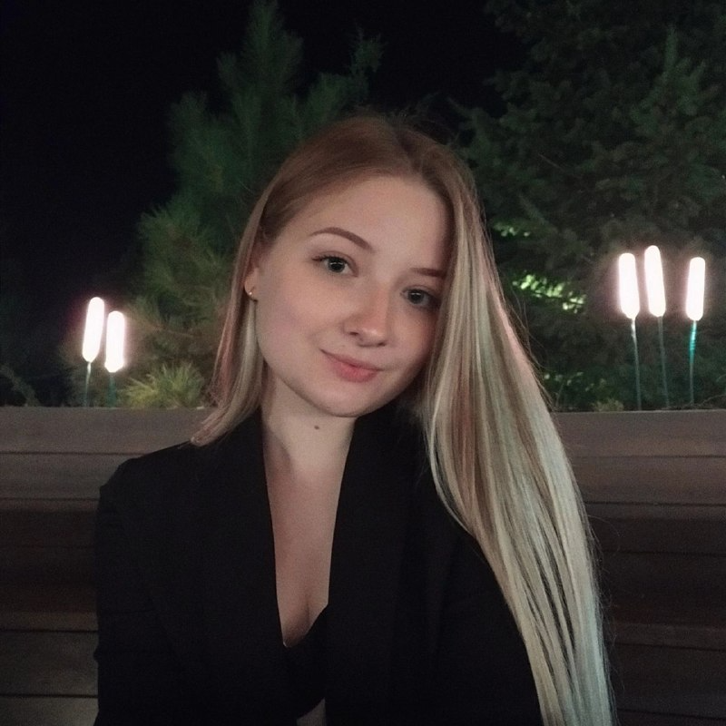
Команда
Ключевые члены команды
Курышова Дарья
Мазурук Мария
Бурлинова Юлия
лидер проекта, ответственная за налаживание связи с крупными корпорациями
(участник) отвечает за подбор образов
(участник) организует маркетинговую составляющую проекта и ведет экономические расчёты

Slide 7
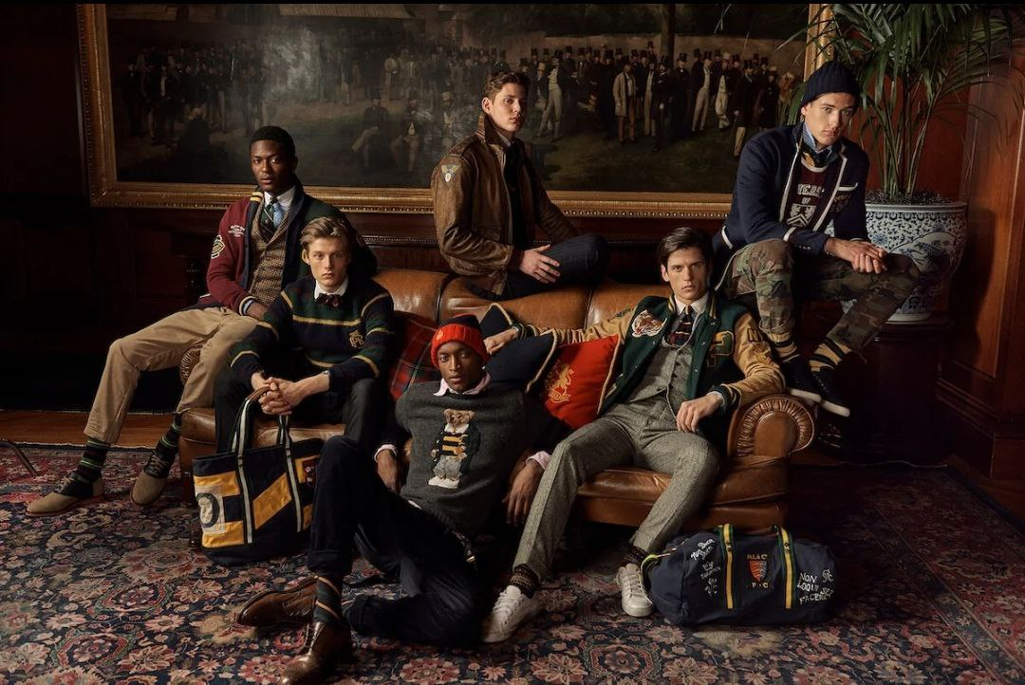
ДЮМ

